Slide 1
Тема 6. Муфты Механические муфты
Вопросы лекции: 1) Муфты постоянного соединения. 2) Методика подбора стандартных муфт. 3) Муфты сцепные.
4) Муфты автоматические.

Slide 2
Муфты постоянного соединения
Определения:
Муфта (от немецкого die Muffe) – устройство для соединения валов, тяг, труб, канатов, кабелей.
Следует различать муфты соединительные и муфты приводов машин. Муфты приводов рассматриваются в курсе деталей машин.
Муфты приводов (далее муфты) − устройства, предназначенные для передачи вращательного движения между валами или между валом и свободно сидящей на нём деталью (шкивом, звёздочкой, зубчатым колесом и т.п.) без изменения параметров движения.
Назначение муфт:
1) компенсация неточности сопряжения соединяемых концов валов;
2) смягчение крутильных ударов и гашение колебаний;
3) предохранение механизмов от разрушения при действии нештатных нагрузок;
4) периодическое сцепление и расцепление валов в процессе движения или во время остановки;
5) передача однонаправленного движения или предотвращение передачи обратного движения от ведомого вала к ведущему;
6) ограничение параметров передаваемого движения – скорости (частоты вращения ведомого вала) или крутящего момента.

Slide 3
Классификация муфт:
1) по виду энергии, участвующей в передаче движения – механические, гидравлические, электромагнитные;
2) по постоянству сцепления соединяемых валов – муфты постоянного соединения (неуправляемые), муфты сцепные, управляемые (соединение и разъединение валов по команде оператора), и автоматические (либо соединение, либо разъединение автоматическое по достижении управляющим параметром заданного значения);
3) по способности демпфирования динамических нагрузок − жёсткие, не способные снижать динамические нагрузки и гасить крутильные колебания, и упругие, сглаживающие крутильные вибрации, толчки и удары благодаря наличию упругих элементов и элементов, поглощающих энергию колебаний;
4) по степени связи валов − неподвижная (глухая), подвижная (компенсирующая), сцепная, свободного хода, предохранительная;
5) по принципу действия − втулочная, продольно-разъёмная, поперечно-разъёмная, компенсирующая, шарнирная, упругая, фрикционная, кулачковая, зубчатая, с разрушаемым элементом (срезная), с зацеплением (кулачковые и шариковые);

Slide 4
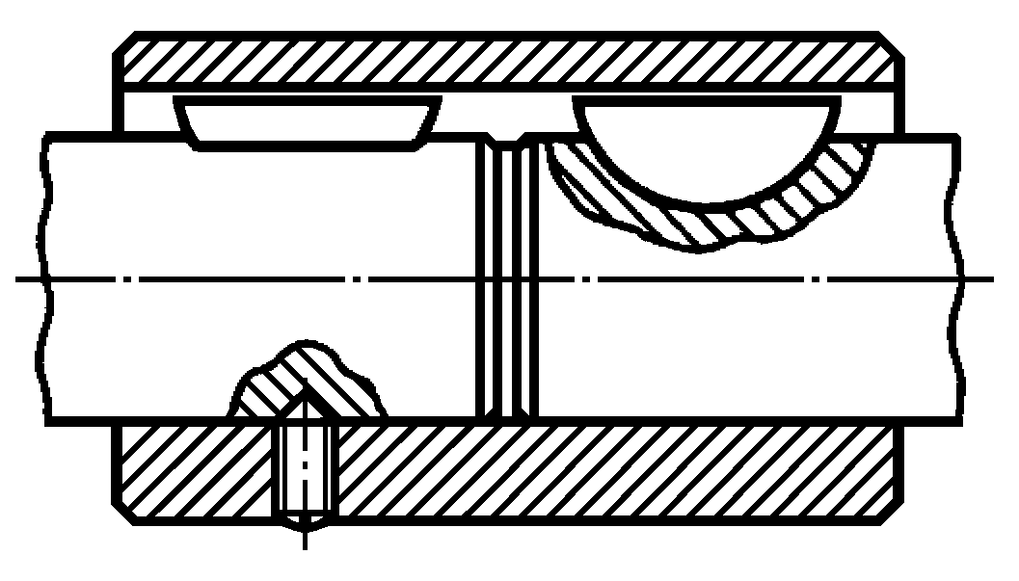
6) по конструктивным признакам − поперечно-компенсирующая, продольно-компенсирующая, универсально-компенсирующая, шарнирная, упругая (постоянной и переменной жёсткости), конусная, цилиндрическая, дисковая, фрикционная свободного хода, храповая свободного хода.
Муфты постоянного соединения позволяют разъединить ведущий и ведомый валы только после разборки соединения. Наиболее простыми из муфт постоянного соединения являются глухие муфты.
Глухая муфта − муфта постоянного соединения, обеспечивающая при соединении валов полное совпадение их геометрических осей.
Глухими являются втулочные, продольно-разъёмные и поперечно-разъёмные или фланцевые муфты.
Втулочная муфта (рис. 16.1) наиболее проста по конструкции и представляет собой втулку, одетую на концы соединяемых валов. Вращающий момент от ведущего вала к ведомому передаётся втулкой через шпонки (рис. 16.1), шлицы или штифты, установленные в отверстиях, просверленных диаметрально сквозь втулку и концы валов.
Рис. 16.1. Втулочная муфта.

Slide 5
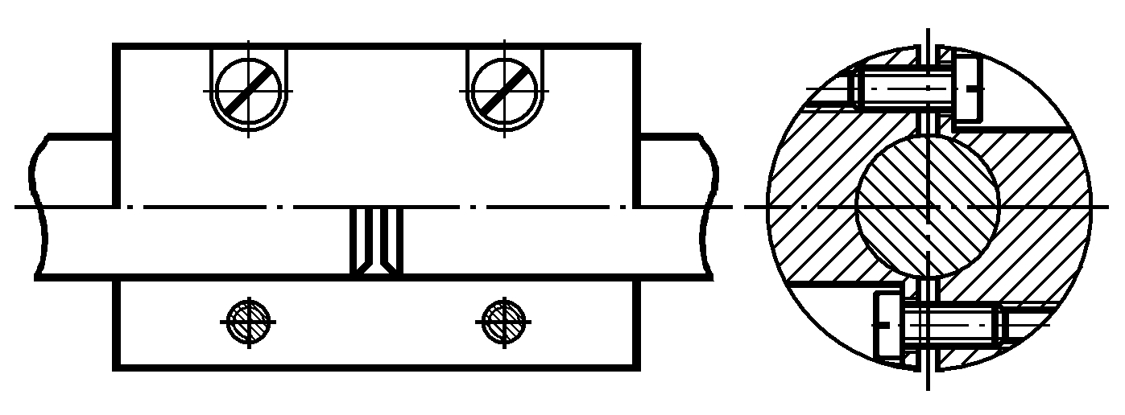
Недостаток втулочной муфты − невозможность разъединения валов без смещения хотя бы одного из них.
Продольно-разъёмная муфта (рис. 16.2) состоит из двух полумуфт, стягиваемых при сборке винтами или болтами с гайкой. Разъём между полумуфтами расположен в плоскости, проходящей через общую геометрическую ось обоих соединяемых валов.
Рис. 16.2. Муфта продольно-разъёмная
Усилие затяжки винтов должно быть достаточным для передачи вращающего момента силами трения, действующими на поверхности между валом и полумуфтами. Такая муфта позволяет разъединять концы валов, не смещая последние со своего места, и облегчает центровку валов при установке агрегатов на общую раму или фундамент.
Внутренний диаметр резьбовой части болтов этой муфты, необходимых для передачи заданного момента, можно вычислить по формуле

Slide 6
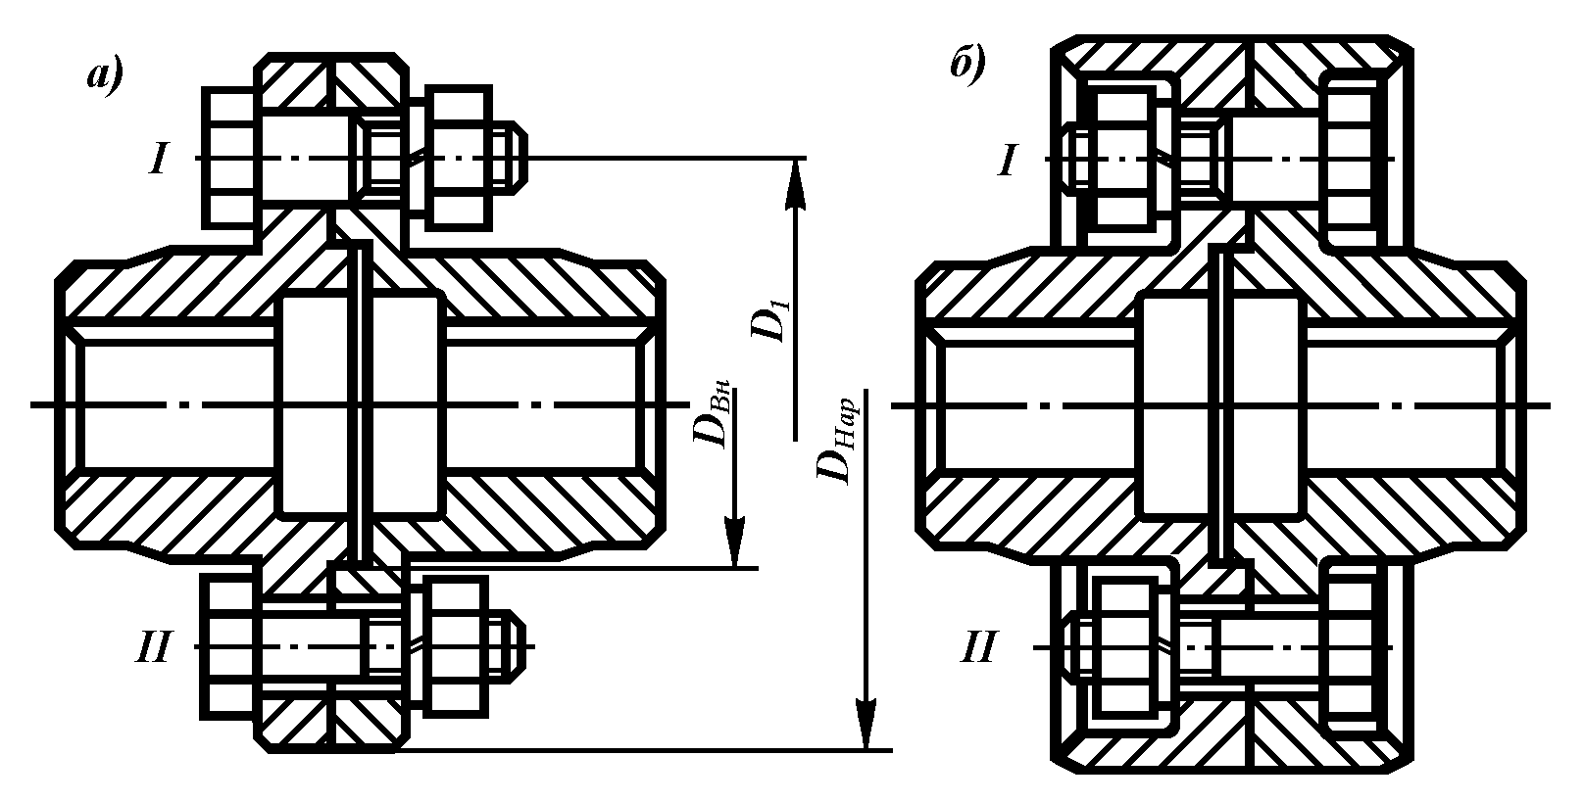
где T – передаваемый муфтой крутящий момент; d – диаметр соединяемых концов валов; z – количество болтов; k – коэффициент режима работы муфты, учитывающий возможные кратковременные перегрузки (в машиностроении 1≤k≤6); f – коэффициент трения между полумуфтами и поверхностью валов (для сухих поверхностей из чугуна и стали принимают f=0,2, при наличии смазки f=0,08…0,1); [σ]_{р} – допускаемые напряжения растяжения для материала болтов.
Недостатком продольно-разъёмной муфты является возможность смещения её центра масс с оси вращения валов при неодинаковой затяжке винтов на противоположных сторонах, что может вызывать вибрацию валов, особенно опасную при больших скоростях вращения.
Поперечно-разъёмная (фланцевая) муфта (рис. 16.3) состоит из двух полумуфт, каждая из полумуфт насаживается на конец своего из соединяемых валов – одна на ведущий вал, другая на ведомый. Каждая из полумуфт имеет фланец. При сборке соединения полумуфты ставятся так, чтобы фланцы встали друг против друга с минимальным зазором. В отверстия фланцев вставляются болты, стягивающие полумуфты.
Рис. 16.3. Муфта фланцевая: а) для закрытой установки; б) для открытой установки; I – призонные болты; II – обычные болты в отверстиях с зазором.

Slide 7
При установке во фланцевую муфту призонных болтов (рис. 16.3, I) диаметр их призонной части, работающей на срез, рассчитывается по формуле
где D₁ – диаметр муфты, на котором установлены болты (см. рис. 16.3, а, б, I); [τ] – допускаемые касательные напряжения для материала болта; остальные обозначения представлены ранее.
При устанавке болтов в отверстиях полумуфт с зазором (рис. 16.3, II) вращающий момент передаётся силами трения, возникающими между торцевыми поверхностями фланцев полумуфт и инициированными силами затяжки болтов. Для этого случая внутренний диаметр резьбовой части болтов может быть найден по выражению
где D_{Нар} – максимальный диаметр поверхности трения фланцев муфты, равный наружному диаметру муфты, а − отношение диаметров (внутреннего к наружному) этой поверхности (см. рис. 16.3, а II).
Глухие муфты изготавливают обычно из углеродистых сталей или чугунов различных марок.

Slide 8
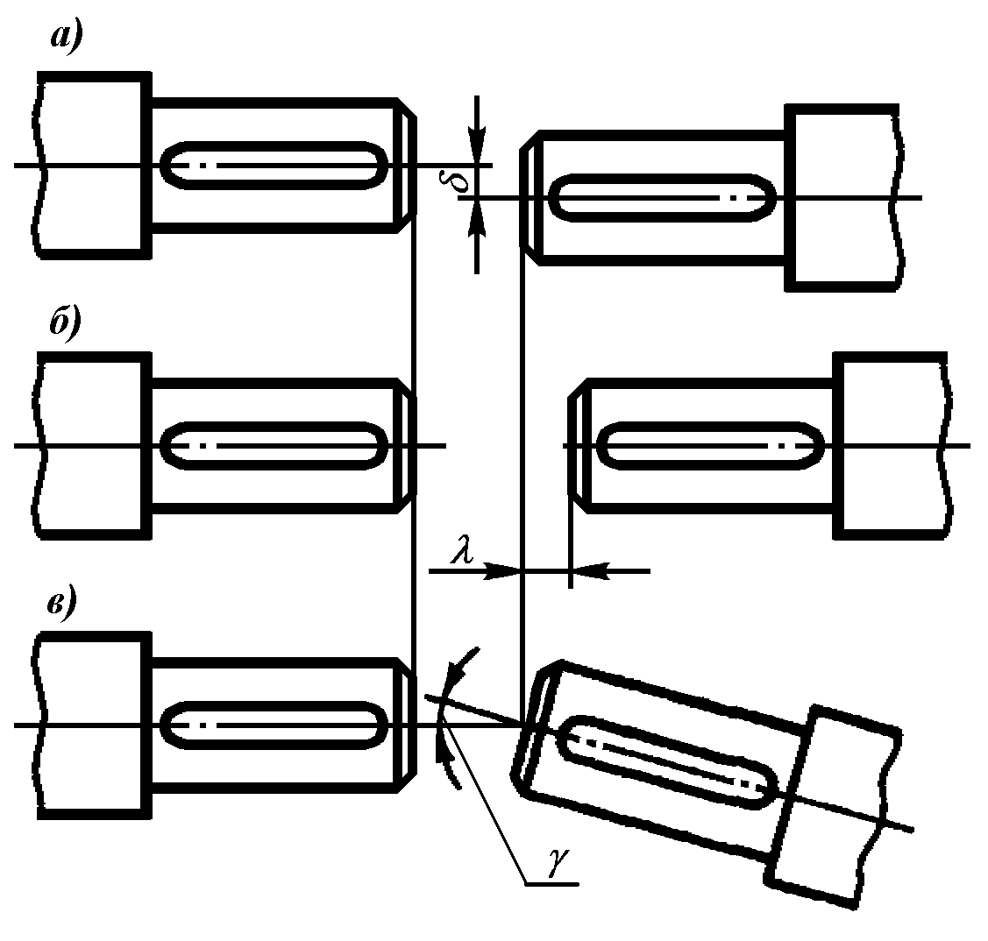
Недостаток всех глухих муфт: жёстко соединяя концы валов, они не позволяют им смещаться друг относительно друга при действии рабочих усилий со стороны элементов, передающих движение. Это способствует повышению изгибных напряжений в валах и, в конечном итоге, сокращает срок их службы.
Применение подвижных муфт исключает эту неприятность, их конструкция позволяет отдельным элементам смещаться друг относительно друга в небольших пределах вместе с концами соединяемых валов. Такие муфты называют иначе компенсирующими. Компенсирующие муфты позволяют соединять валы с несовпадением геометрических осей. Величину такого несовпадения называют величиной смещения (рис. 16.4). При соединении валов муфтой возможно 3 вида элементарного смещения: радиальное (поперечное рис. 16.4, а), осевое (продольное рис. 16.4, б) и угловое (рис. 16.4, в). Обычно наблюдается комплексное смещение, включающее сразу несколько из названных элементарных смещений.
Рис. 16.4. Виды относительного смещения соединяемых валов: а) радиальное (поперечное); б) осевое (продольное); в) угловое.

Slide 9
Подвижные компенсирующие муфты делят на две группы: 1) жесткие муфты и 2) упругие муфты.
В жёстких муфтах подвижность частей обеспечивается особенностями конструкции (расположение частей, величины зазоров, форма контактных поверхностей и т.п.). Жёсткие муфты практически не способны гасить крутильные колебания, возникающие в механизмах.
В упругих муфтах подвижность частей обеспечивается деформацией упругого элемента (пружины, детали из эластомера, резины). Деформация такого упругого элемента происходит с большим поглощением энергии, что способствует интенсивному гашению крутильных колебаний и более спокойной работе привода в целом.
В бронетанковой технике широко применяются жёсткие компенсирующие зубчатые муфты, способные компенсировать все три вышеназванных вида относительного смещения соединяемых валов. Такие муфты передают движение от планетарных механизмов поворота бортовым редукторам машины БМП-2, в трансмиссии танка Т-72 − соединяют вал двигателя с повышающим редуктором, установлены в приводе стартера-генератора, передают движение от повышающего редуктора планетарным бортовым коробкам передач, и используются в других машинах.
Зубчатые муфты общемашиностроительного применения стандартизованы (ГОСТ 5006-83) для валов диаметром от 40 до 200 мм и передаваемых моментов от 1000 до 63000 Нм.

Slide 10
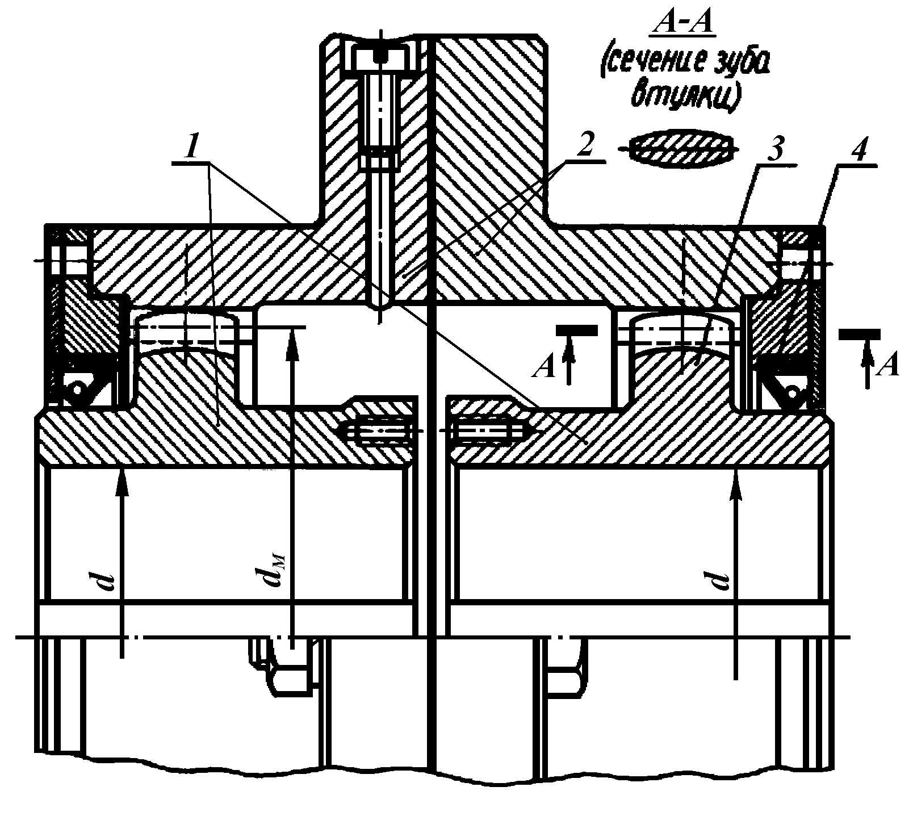
Муфта МЗ (рис. 16.5) состоит из двух втулок 1, насаживаемых на соединяемые валы и несущих на своей наружной поверхности зубчатый венец 3, и двух полуобойм 2, снабженных внутренними зубьями и фланцем. Зубья втулок входят во впадины между зубьями полуобойм, а их фланцы стягиваются между собой болтами. Торцы обойм закрыты крышками, а в зазоре между отверстием крышки и втулкой поставлена манжета 4. Внутреннее пространство муфты заполнено смазкой высокой вязкости для снижения износа зубьев и повышения КПД муфты.
Рис. 16.5. Муфта зубчатая МЗ.
Вершины зубьев втулки выполнены сферическими с центром сферы на оси вращения валов, боковым поверхностям этих зубьев придана овальная форма, а впадины между зубьями обоймы сделаны несколько шире по сравнению с толщиной зубьев втулок.
Зубчатое сопряжение стандартных муфт имеет эвольвентный профиль с углом зацепления α = 20°, при этом высота зубьев на втулках составляет 2,25m, а высота контактной поверхности зубьев − 1,8m.

Slide 11
Детали стандартных зубчатых муфт изготавливают коваными из углеродистых сталей типа 45, 40Х или литыми из стали 45Л. Зубья втулок для повышения износостойкости подвергают улучшающей термообработке до твёрдости ≥ 40HRC, а зубья обоймы – ≥ 35HRC.
Главными достоинствами зубчатых муфт являются высокая нагрузочная способность при минимальных габаритах и возможность изготовления на высокопроизводительном зуборезном оборудовании.
Стандартные зубчатые муфты допускают угловое смещение осей валов до 1,5° и максимальное поперечное (радиальное) их смещение
где d – диаметр соединяемых валов, мм. При этом, чем больше угловое смещение валов, тем меньше должно быть радиальное смещение, и наоборот – большому радиальному смещению должно соответствовать минимальное угловое.
Коэффициент полезного действия зубчатых муфт η_{м} = 0,985…0,995, а поперечное усилие, создаваемое на концах соединяемых валов из-за их относительного смещения F ≈ (0,15…0,20)⋅F_{t}, где F_{t} – тангенциальное усилие в муфте, действующее на делительном диаметре D₀.

Slide 12
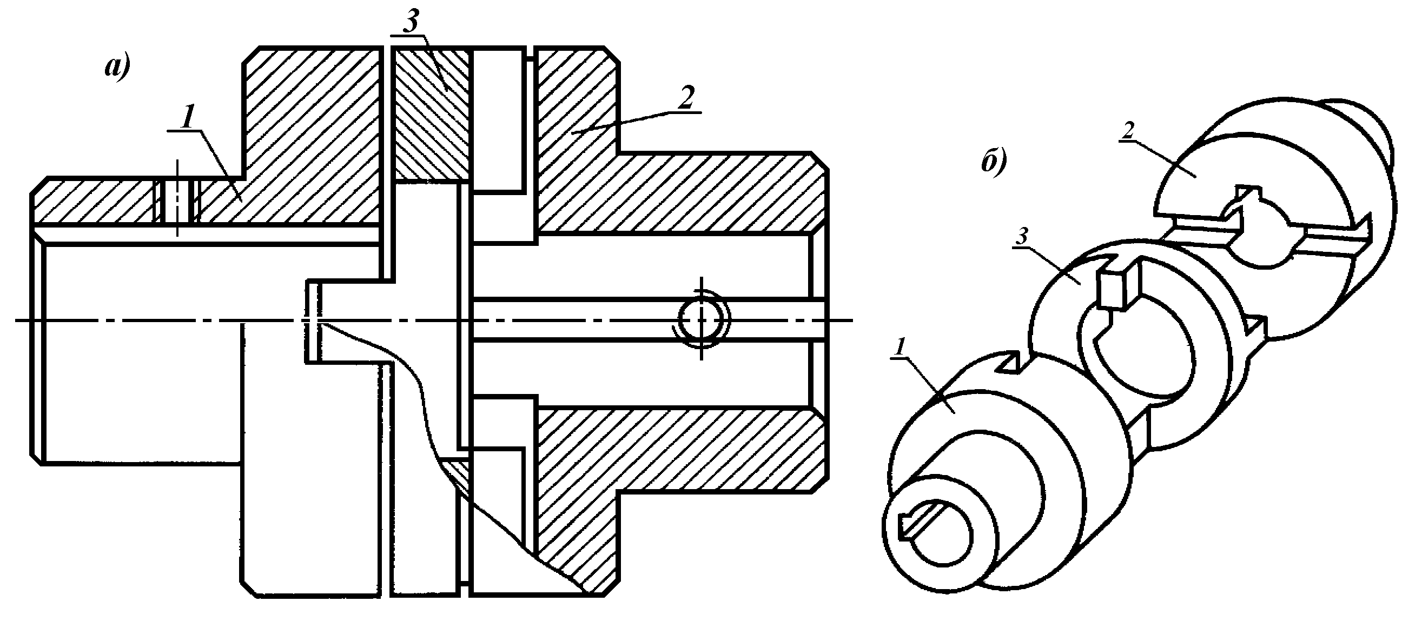
Для компенсации радиального смещения валов применяется крестово-кулисная (кулачково-дисковая) муфта (рис. 16.6), содержащая три главных части: устанавливаемые на соединяемые валы две полумуфты 1 и 2, и между ними кулиса (диск) 3, снабжённая прямоугольными гребнями на торцевых поверхностях, идущими вдоль взаимно перпендикулярных диаметров. Гребни кулисы при сборке муфты вводятся в пазы, выполненные на обращённых друг к другу торцевых поверхностях полумуфт. Часто с целью облегчения кулисы у неё удаляют центральную часть. Детали крестово-кулисной муфты обычно изготавливаются из
сталей, углеродистых или легированных (стали 45, 50, 40Х, 15Х, 20Х и др.). Контактные поверхности пазов полумуфт и гребней кулисы подвергают термохимической или термической обработке с целью достижения высокой твёрдости и контактной прочности. Крестово-кулисная муфта позволяет соединять
Рис. 16.6. Муфта крестово-кулисная (кулачково-дисковая): а) в сборе; б) подетальная аксонометрия
валы, относительное смещение осей которых δ ≤ 0,04⋅d, где d – диаметр соединяемых валов. Кроме того, эта муфта допускает и некоторое угловое смещение валов γ ≤ 0°40′.

Slide 13
При работе крестово-кулисной муфты на несоосных валах гребни кулисы скользят в пазах полумуфт, а центр кулисы (совпадающий с её центром масс) движется по окружности, диаметр которой равен величине относительного смещения δ геометрических осей валов, с угловой скоростью равной удвоенной скорости вращения валов.
Несовпадение центра масс кулисы с её осью вращения приводит к тому, что на кулису действует центробежная сила
16.8
где D − внешний диаметр муфты; n − частота вращения; s − толщина диска кулисы; ρ − плотность её материала; K − коэффициент пропорциональности между смещением валов и диаметром муфты.
Из (16.8) следует, что с целью сокращения вредных сил, увеличивающих потери энергии в муфте и ускоряющих её износ, следует уменьшать внешний диаметр крестово-кулисной муфты и не применять её для соединения валов, вращающихся с высокими скоростями. Диаметр крестово-кулисной муфты можно вычислить по соотношению
где h – высота гребней кулисы; β = d_{вн}/D – отношение диаметра отверстия в диске к наружному диаметру муфты; [σ]_{см} = 15…20 МПа – допускаемые напряжения смятия на контактных поверхностях пазов.

Slide 14
Радиальное относительное смещение валов и поперечное движение кулисы вызывают поперечную нагрузку на концах соединяемых валов
где f = (0,12…0,25) – коэффициент трения между боковыми поверхностями гребней кулисы и пазов полумуфт.
Потери энергии в муфте характеризуются её КПД
В практических расчётах для стандартных крестово-кулисных муфт обычно принимают η_{м}≈0,985…0,995.
При больших относительных смещениях валов, когда расстояние δ между их геометрическими осями соизмеримо с диаметром самих валов или угол γ достаточно велик (может достигать до 45°), и особенно при передаче вращения между валами, которые способны наряду с вращением перемещаться друг относительно друга в радиальном или в угловом направлении, применяют шарнирные муфты. В настоящее время разработано несколько конструкций таких муфт, имеющих постоянное или переменное передаточное число.

Slide 15
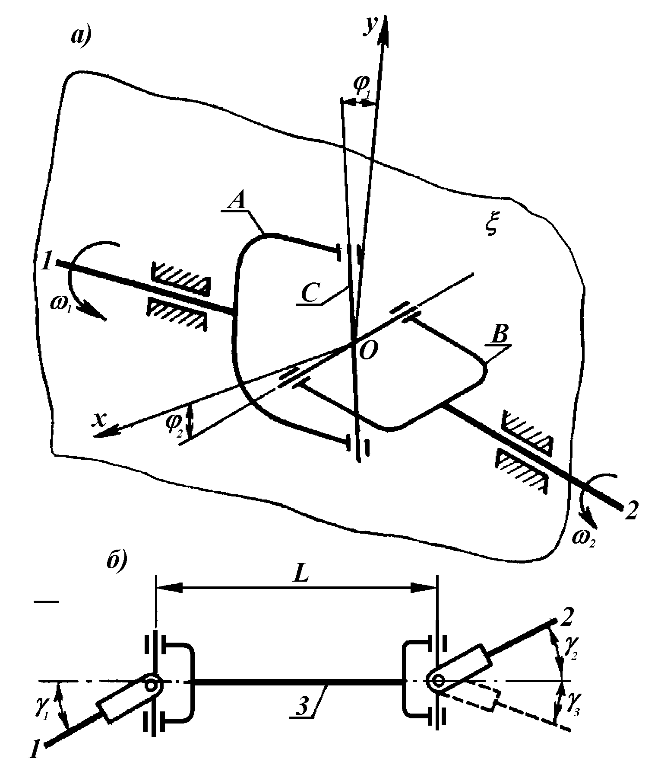
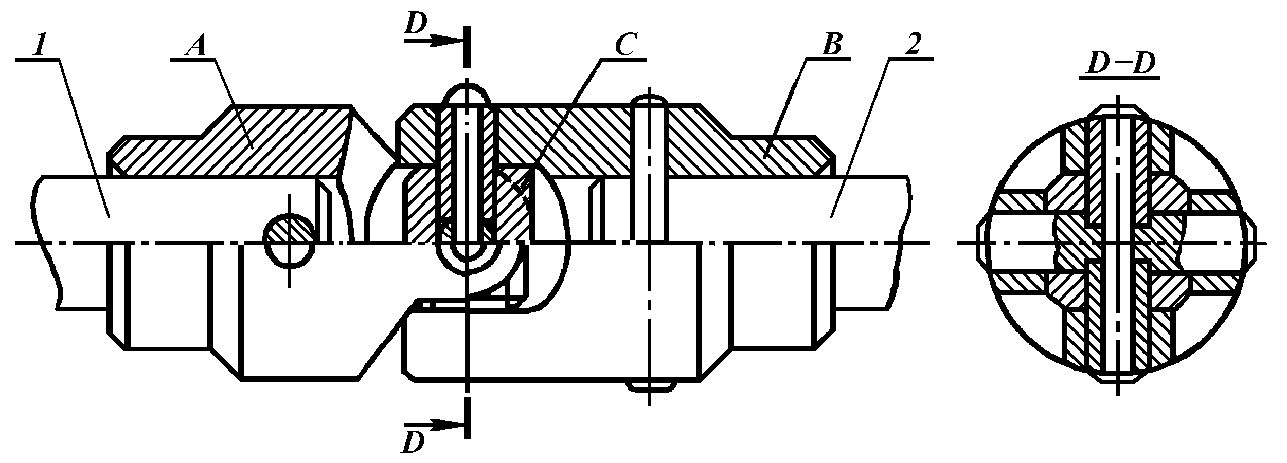
Рис. 16.9. Конструкция шарнирной муфты Кардана
Наибольшее распространение на транспорте и в промышленности получили шарнирные муфты (муфты Кардана) с крестовым шарниром (шарниром Гука) (схема рис. 16.8, конструкция рис. 16.9). Муфта Кардана (рис. 16.8, а) состоит из двух полумуфт, каждая из которых выполнена в форме вилки. Перья вилки каждой из полумуфт A и B расположены под углом 90°
Рис. 16.8. Кинематическая схема муфты Кардана: а) шарнирной; б) сдвоенной.
друг к другу, а между ними установлена крестовина С, концы которой вращательными кинематическими парами соединены с перьями вилки.

Slide 16
При равномерном вращении входного вала 1 с угловой скоростью ω₁ угловая скорость выходного вала ω₂ не будет постоянной, а мгновенное передаточное число периодически меняется в течение каждого оборота и составляет
где γ − острый угол между геометрическими осями валов; ϕ₁ − угол поворота ведущего вала, отсчитываемый от положения ведущей полумуфты, при котором её вилка лежит в плоскости, проходящей через геометрические оси соединяемых валов. Коэффициент неравномерности вращения ведомого вала в этом случае
При γ = 45° , а при γ ≈ 52° коэффициент неравномерности превышает единицу, поэтому применение муфт с шарниром Гука для углов свыше 45° нежелательно.
Для выравнивания скорости выходного вала применяют муфту со сдвоенным шарниром Гука (рис. 16.8, б). В этом случае, если вилки промежуточного вала лежат в одной плоскости и γ₁=γ₂=γ, либо γ₁=γ₃=γ, при любом значении γ угловые скорости входного (ведущего) ω₁ и выходного (ведомого) ω₂ валов равны и, следовательно, u=1.

Slide 17
Коэффициент полезного действия единичной шарнирной муфты может быть вычислен по соотношению
где d − диаметр цапфы крестовины; D – диаметр, на котором расположены цапфы крестовины (расстояние между серединами цапф, имеющих общую геометрическую ось); ρ - угол трения для подшипников крестовины.
Для гашения крутильных колебаний (колебаний угловой скорости), вызванных силами инерции в механических приводах широкое применение находят упругие муфты. Главной особенностью этих муфт является наличие упругого элемента (резиновые втулки, торообразная оболочка, эластичная крестовина, различного рода пружины и т.п.), который при резком возрастании нагрузки (момента сопротивления) способен деформироваться, возвращаясь в исходное состояние при уменьшении нагрузки до нормальной рабочей величины. Упругие муфты, кроме того, допускают радиальное смещение валов до 0,4…0,6 мм и угловое смещение осей валов до 1,5°.
Довольно часто упругий элемент служит и для поглощения колебательной энергии, т.е. выполняет роль демпфера (успокоителя) крутильных колебаний.

Slide 18
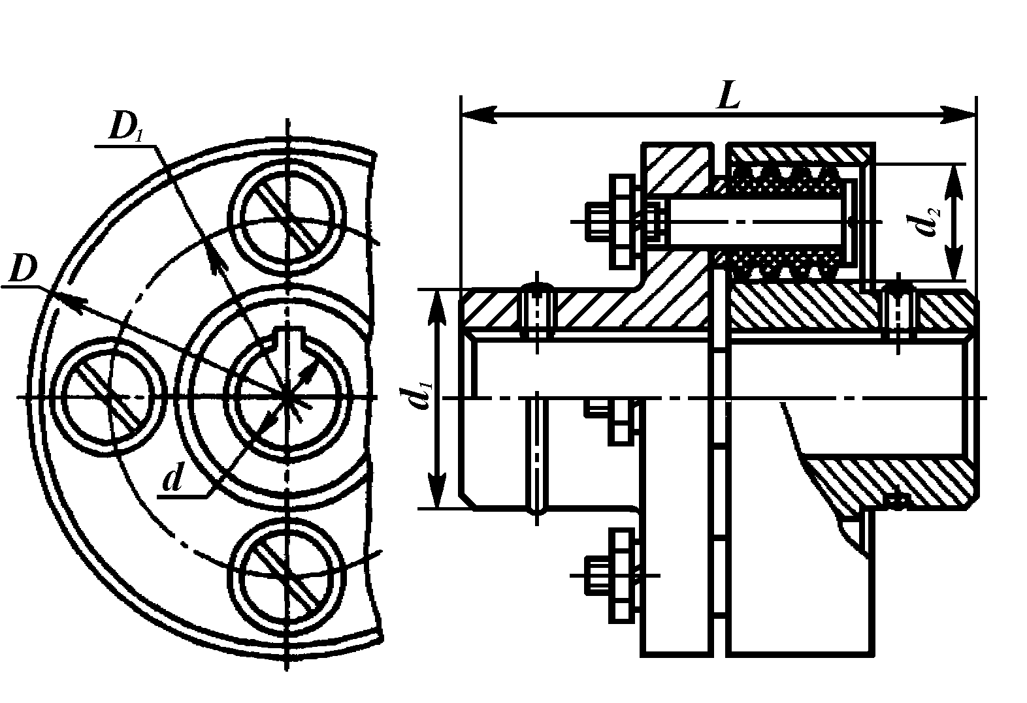
Муфта упругая втулочно-пальцевая (МУВП, рис. 16.10) состоит из двух полумуфт, каждая из которых выполнена в виде ступицы с фланцем на одном конце. На фланце одной из полумуфт (обычно ведущей) крепятся пальцы с надетыми на их свободные концы резиновыми кольцами трапецеидального сечения или гофрированными резиновыми втулками. При монтаже на концы валов полумуфты устанавливаются фланцами друг к другу, а концы пальцев с надетыми на них упругими элементами входят в отверстия второй ведомой полумуфты. Муфты МУВП стандартизованы для валов диаметром от 9 до 160 мм и передаваемых крутящих моментов от 6,3 до 16⋅103 Нм (ГОСТ 21424-93).
Полумуфты изготавливаются из чугуна марки не ниже СЧ 21-40 или стали Ст. 3. Пальцы − из стали 45 или более прочной. Кольца и втулки резиновые, при её прочности на растяжение не ниже 6 МПа и твёрдости 55…75 единиц по Шору. Расчёт муфт МУВП ведётся по двум основным параметрам: пальцы муфты рассчитываются на изгиб, а резиновые кольца или втулки на смятие по поверхности цилиндра.
Рис. 16.10. Муфта упругая втулочно-пальцевая

Slide 19
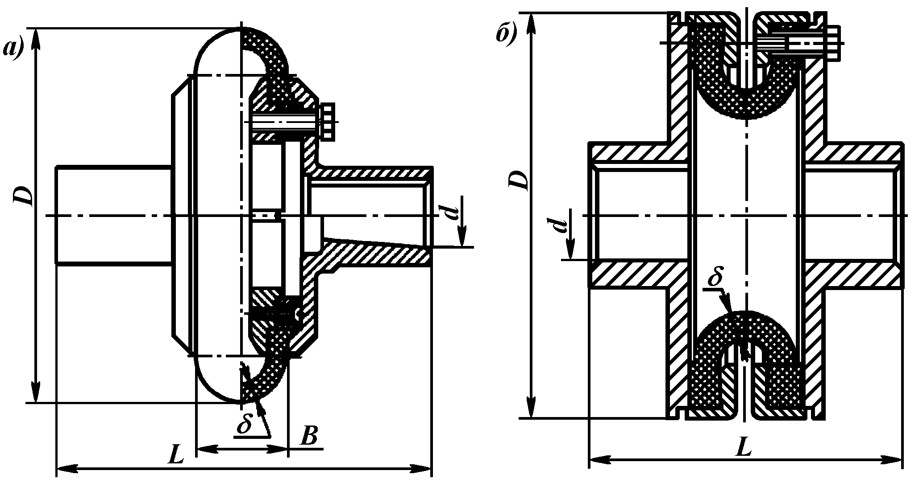
Муфты упругие с торообразной оболочкой (рис. 16.11) обладают большой крутильной, радиальной и угловой податливостью и согласно ГОСТ Р 50892-96 изготавливаются с оболочкой выпуклого или вогнутого профиля. В свою очередь, муфты с оболочкой выпуклого профиля могут быть с разрезной или неразрезной (ГОСТ 20884-93) оболочкой.
Конструкция муфт с неразрезной оболочкой представлена на рис. 16.11. Муфта состоит из двух полумуфт, снабжённых фланцами, и торообразной оболочки, прикреплённой своей периферической частью к фланцам с помощью прижимных дисков и винтов, стягивающих эти диски с фланцами полумуфт. Прижимные диски для неразрезной торообразной оболочки разрезные (выполняются из двух или большего числа деталей, соединяемых посредством винтов), для разрезной – цельные.
Металлические детали муфты изготавливаются из стали Ст. 3 или более прочной. Торообразная оболочка из резины с прочностью не менее 10 МПа и модулем упругости при 100% удлинении не ниже 5МПа. Торообразные оболочки муфт диаметром более 300 мм армируются кордовыми нитями для увеличения несущей способности и срока службы.
Рис. 16.11. Муфта с неразрезной торообразной оболочкой: а) выпуклого профиля; б) вогнутого профиля.

Slide 20
Положительным качеством муфт с торообразной оболочкой является высокая демпфирующая способность при больших радиальных и угловых несоосностях соединяемых валов (осевое смещение λ ≤ 5 мм; радиальное − δ ≤ 6 мм; угловое − γ ≤ 6°) при высокой частоте их вращения (до 2500 мин-1 и выше).
Методика подбора стандартных муфт
Муфты, нашедшие наибольшее применение (шарнирные, с упругой торообразной оболочкой, втулочно-пальцевые и ряд других), стандартизованы. Главной паспортной характеристикой стандартной муфты является величина максимального момента [T] (указывается в стандарте), который она способна передать. Поэтому стандартизованные муфты подбираются в соответствии с величиной передаваемого вращающего момента по условию
где T – рабочий момент, передаваемый муфтой, K – коэффициент условий работы и ответственности привода, учитывающий возрастание нагрузки при нештатных ситуациях. В машиностроении 1,0 ≤ K ≤ 6,0. Коэффициент K является произведением нескольких частных коэффициентов. Наиболее употребимыми являются два из них, что позволяет записать

Slide 21
где k_{от} – коэффициент ответственности (отказ муфты вызывает остановку машины, то k_{от}=1; аварию машины − k_{от}=1,2; аварию нескольких машин − k_{от}=1,5; аварию с человеческими жертвами, катастрофу − k_{от}=1,8); k_{ур} – коэффициент условий работы машины (работа без реверсирования, спокойная k_{ур}=1, неравномерная нагрузка − k_{ур}=1,1…1,3, тяжёлая работа с ударами и реверсированием − k_{ур}=1,3…1,5). Особые условия работы могут быть учтены введением повышающих коэффициентов.
После выбора муфты с соответствующим максимальным передаваемым моментом проверяется возможность установки элементов муфты на соединяемые валы известного диаметра. При этом следует учесть, что, во-первых, стандартами допускается изготовление одинаковых элементов муфты на несколько вариантов посадочных диаметров, а во-вторых, большинство муфт допускает расточку посадочных отверстий в достаточно широком диапазоне, и такая расточка, если она необходима, должна быть указана в заказной спецификации.
Самостоятельно изучить по учебнику
3) Муфты сцепные (кулачклвые, зубчатые, фрикционные).
4) Муфты автоматические.

Slide 22
Конец лекции. Спасибо за внимание!

